Slide 1
Obtenir le label éco-lycée : une démarche participative

Slide 2

Le programme Eco-école
Programme international développé depuis 2005 par Teragir et FEE : 51.000 écoles dans 67 pays)
Label récompensant l’engagement éco-responsable de l’établissement sur une année
Mise en œuvre d’un projet global et transversal avec la contribution de nombreux acteurs : élèves, enseignants, personnel technique, partenaires, etc.
Près de 2600 écoles engagées en 2017-2018 (655 labellisées en juin 2018) en France, 250.000 élèves sensibilisés (voir la carte interactive sur le site)
De nombreux partenaires et soutiens à ce programme
Notes:
http://www.eco-ecole.org/component/flexicontent/8-actualites/17588-plus-de-600-ecoles-et-etablissements-scolaires-labellises-en-2017.html

Slide 3
Les objectifs Eco-Ecole
Mobiliser tous les acteurs de l’établissement autour d’un projet commun d’éducation au développement durable :
Rendre les élèves acteurs et moteurs d’un projet positif d’amélioration de leur lieu de vie
Utiliser l’école et ses installations comme supports pour mener des actions concrètes
Organiser des activités sur le thème choisi : films, expositions, rencontres etc. pour mieux comprendre et penser le développement durable
Favoriser un travail concerté avec les partenaires locaux en s’ouvrant au territoire : élus, parents, associations…

Slide 4

Les 17 objectifs du DD pour l’Agenda 2030

Slide 5
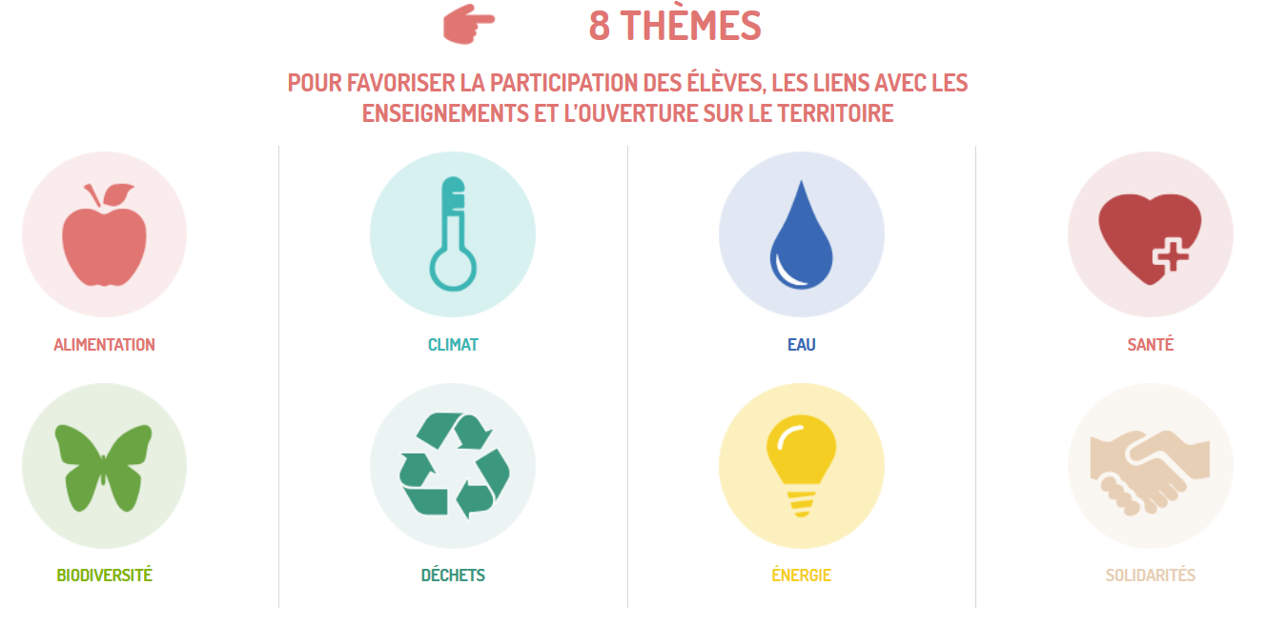
Quels thèmes possibles ?

Slide 6







La méthodologie
❶ Former un comité de suivi environnemental
❷ Mener un diagnostic
❸ Etablir et réaliser un plan d’action
❹ Contrôler et évaluer le plan
❺ Faire des liens avec le programme scolaire
❻ Impliquer l’école entière et ses partenaires
❼ Créer un éco-code
N° des étapes sur les diapositives décrivant les actions

Slide 7
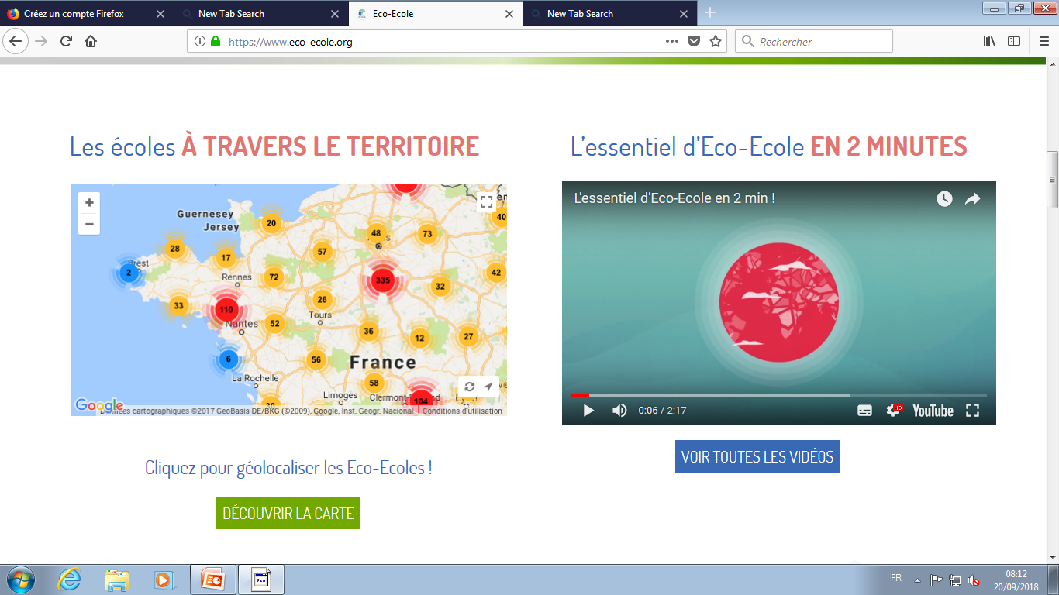
Eco-lycée en vidéo
Notes:
https://www.youtube.com/watch?v=nghOaHlur00

Slide 8
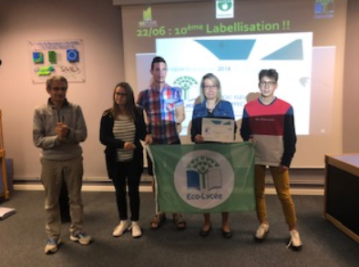
Comment obtenir le label ?
3 critères essentiels de labellisation :
  Respecter le cahier des charges, démonter que les 7 étapes de la méthodologie sont bien respectées
  Impliquer les élèves dans toutes les étapes
  Mener un projet à l’échelle de l’établissement et ouvert sur le territoire
Notes:
http://www.eco-ecole.org/component/flexicontent/8-actualites/17588-plus-de-600-ecoles-et-etablissements-scolaires-labellises-en-2017.html

Slide 9
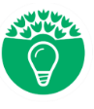

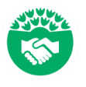
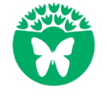
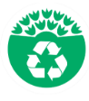
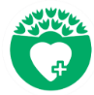
Les atouts du label
Des avantages:
  Applicable de la maternelle au lycée (jusqu’au BTS)
  Facultatif et renouvelable chaque année
  Compatible avec la labellisation E3D
  Opportunité d’échanges internationaux avec d’autres établissements labellisés
  Toutes les démarches sur le site internet : inscription toute l’année + demande de labellisation de janvier à fin avril + label mi-juin
Un outil de reconnaissance et de communication !!
Notes:
http://www.eco-ecole.org/component/flexicontent/8-actualites/17588-plus-de-600-ecoles-et-etablissements-scolaires-labellises-en-2017.html

